Slide 1


Digital Twin-Guided Robotic Crushing Module
for Solid-Sample Preprocessing in Self-Driving Laboratories
자율화 실험실의 고체 시료 전처리를 위한 디지털 트윈 기반 로봇 파쇄 모듈
고려대학교 기계공학과 석사과정 2025021578 방성진
Notes:
오늘은 진행 결과보다 방향 재정비를 말씀드리는 자리입니다. 기존 계획, 드러난 문제 두 가지, 그동안 한 일, 노벨티 재정의, 필요한 센서, 투고 계획 순서로 갑니다.

Slide 2
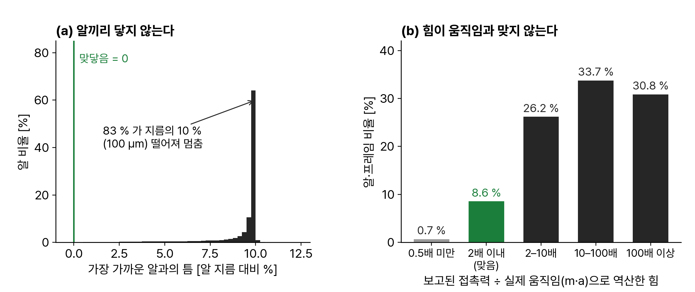
Previous Work · Problem
기존 연구방향 :: 시뮬레이션 힘 데이터의 충실도 문제
기존 계획
발생한 문제 ① · 보기 좋은 시뮬레이션 ≠ 물리적으로 옳은 시뮬레이션
01 PINN 기반 입도예측
• 디지털트윈 영상: 그럴듯함
• 입력: 시뮬레이션 하중·변위 데이터
• 힘 데이터: 물리적 충실도 매우 낮음 → PINN 입력 오류
• 출력: 분쇄 후 입도분포
02 풀시퀀스 워크플로우 검증
• 로봇 파지 → 크러셔 삽입·분쇄 → 회수
• 디지털트윈 재현 ↔ 실기 대조
시뮬레이션
힘 데이터
PINN
학습
입도분포
예측
(a) 알 83 % 가 100 µm 떨어져 멈춤 · (b) 힘이 실제 움직임과 2배 이내로 맞는 경우 8.6 %
Genesis IPC 500알 (d = 1 mm), 8 rpm × 60 s, 2,400 프레임
결론
PINN 의 입력인 시뮬레이션 힘 데이터를 믿을 수 없음 → 물리적 정합성 확보가 선행 과제
Notes:
원래 계획은 시뮬레이션 하중·변위 데이터로 PINN 을 학습해 입도를 예측하고, 로봇 파지부터 회수까지 워크플로우를 디지털트윈에서 검증하는 것이었습니다. 그런데 시뮬레이션이 보기에는 좋았지만 물리적으로 옳지 않았습니다. 왼쪽 그래프는 입자와 가장 가까운 이웃 사이 간격인데, 실제 분말이면 0 에 몰려야 할 것이 barrier 거리 0.1 에 몰려 있습니다. 입자의 84% 가 서로 닿지 않고 떠 있다는 뜻입니다. 오른쪽은 솔버가 내놓는 접촉력을 입자의 실제 움직임에서 역산한 힘으로 나눈 비율인데, 1 이어야 할 값이 중앙값 22배입니다. PINN 의 입력 자체를 믿을 수 없으니 물리적 정합성 확보가 먼저입니다.

Slide 3
Feedback
임세혁 박사님 피드백 :: Digital Twin 의 당위성
01 센싱 부재
02 공정 개입 부재
• 샘플백 내 파우더 분포 미측정
• 시뮬레이션 결과 → 공정 방향 결정 필요
• 초기 상태부터 현실과 오차
• 예: 입도 확인 → 미달 시 추가 분쇄
→ 대응 방향
→ 대응 방향
초기 상태 센싱 (카메라)
입도 피드백 → 추가 분쇄 루프
임세혁 박사님
“당장의 졸업엔 문제없지만, 이후 연구를 디펜스할 때 항상 걸림돌이 될 것”
→ 일정 지연 감수, 물리적 정합성 + Digital Twin 당위성 확보 후 마무리
Notes:
두 번째는 임세혁 박사님 피드백입니다. 첫째, 샘플백 안 파우더 분포 같은 현실 상태를 센싱하지 않으면 시뮬레이션은 시작부터 현실과 어긋나 있습니다. 둘째, 디지털트윈이라면 시뮬레이션 결과가 공정에 개입해 방향을 바꿔야 합니다. 박사님께서 당장의 졸업에는 문제없지만 나중에 디펜스할 때 계속 걸림돌이 될 거라고 하셔서, 시간이 더 걸리더라도 제대로 마무리하기로 했습니다.

Slide 4
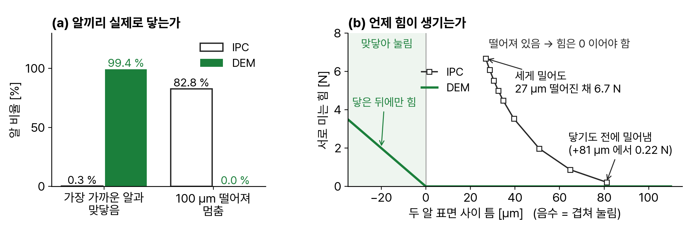
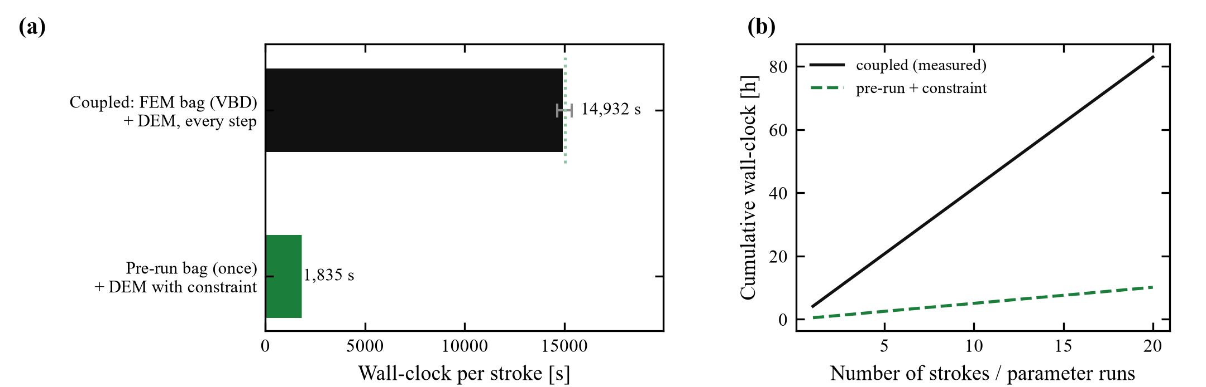
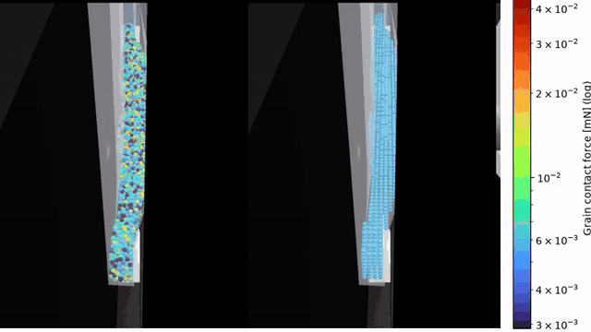
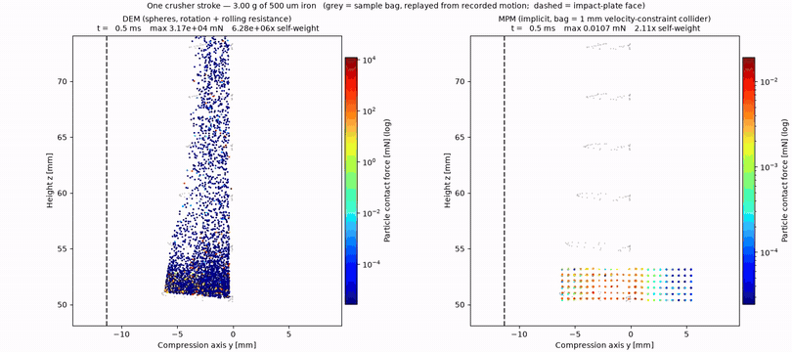
Current Work
물리적 정합성 :: IPC 제거 → DEM 채택
Fig. 5 IPC 점질량 vs DEM · 정합성
Fig. 6 FEM 샘플백 결합 vs 사전 런 · 계산비용
IPC: 닿기 전에 힘 (+81 µm, 0.22 N) · 알 83 % 가 100 µm 떨어져 멈춤
IPC 저비용 = dt 가 접촉시간 ×487 (미해상) · 결합 시 14,932 s/스트로크 (8.1배)
DEM vs MPM · 3D 시각화
DEM vs MPM · 압착축 단면
한 스트로크
MPM
DEM
계산시간
642 s
1,825 s
간격 < 2 mm
판 통과
판 stall
입자별 하중
없음
있음
채택
입자별 하중 → 파쇄 모델 입력
※ 샘플백 = 사전 런 녹화 재생 (동역학 미계산)
좌: DEM · 우: MPM
3 g, 5,824알 · 8 rpm · RTX 5080
Notes:
물리 정합성을 위해 IPC 커플러를 뺐습니다. Fig. 5 처럼 IPC 는 barrier 로 관통을 막아 보기에는 좋지만, 입자가 닿기 전에 힘이 생기고 실제 접촉은 형성되지 않습니다. Fig. 6 처럼 IPC 가 싸 보였던 건 dt 가 접촉시간의 487배라 접촉을 해상하지 않기 때문이고, 접촉을 해상하는 dt 로 FEM 샘플백까지 같이 풀면 한 스트로크에 4시간이 넘습니다. 그래서 샘플백은 한 번 풀어 재생하고 입자는 DEM 으로 풉니다. MPM 과 비교하면 계산시간은 같은 자릿수이고, MPM 은 간격이 2 mm 아래에서 파우더가 판을 통과하지만 DEM 은 판이 멈추고, 무엇보다 입자별 하중이 나와 파쇄 모델의 입력이 됩니다.

Slide 5



Novelty
선행 연구 :: Tavares 반복충격 손상 모델 (CDM)
Tavares & King (2002) · Tavares (2009)
DEM 1 스텝에서의 개입 위치
식 번호 2002 · 2009
접촉 탐색 → 겹침 δ
단일 충격 · 손상
(1) · (1)
접촉력 – 압축량
접촉력: 선형 → 손상 강성 Hertz
식 (1)(2)
(2) · (2)
손상된 강성
(3) · (3)
비가역, 최댓값 D*
(4) · (4)
충격 후 남는 강성
입자별 손상 갱신
식 (3) · α = 가장 깊은 두 접촉 겹침 합
반복 충격 · 누적
(9) · (A.5)
파쇄 비에너지 ∝ 강성
(10) · (5)
충격마다 감소
접촉 종료 시 강성 저장
식 (4) · 다음 스트로크로 이월
(11) · (6)
충격 n 의 손상
파쇄
α ≥ α_{c} → 파쇄 → 파편 교체
t₁₀ (2009 식 13) → PBM
— · (13)
파편 입도
d 입자 지름 · k 강성 · α 압축량 · α_{c} 파쇄 압축량 · γ 손상 축적 계수 · E_{k,n} n번째 타격 비에너지 · m_{p} 입자 질량
굵은 테두리 = DEM 에 추가 · 2002 식 (9)–(11) = 검증 해석해
Notes:
제가 공부한 Tavares 그룹의 반복충격 손상 모델입니다. 식 번호는 2002 논문과 2009 논문을 같이 적었습니다. 식 (1)부터 (4)는 한 번의 충격에서 손상이 쌓이고 강성이 떨어지는 과정이고, 2002 식 (9)부터 (11), 2009 식 (5)와 (6)은 그 결과 파쇄 비에너지가 충격마다 줄어드는 과정입니다. 2009 식 (13)은 깨질 때 파편 입도입니다. 오른쪽은 이 식들이 DEM 한 스텝의 어디에 들어가는지입니다.

Slide 6





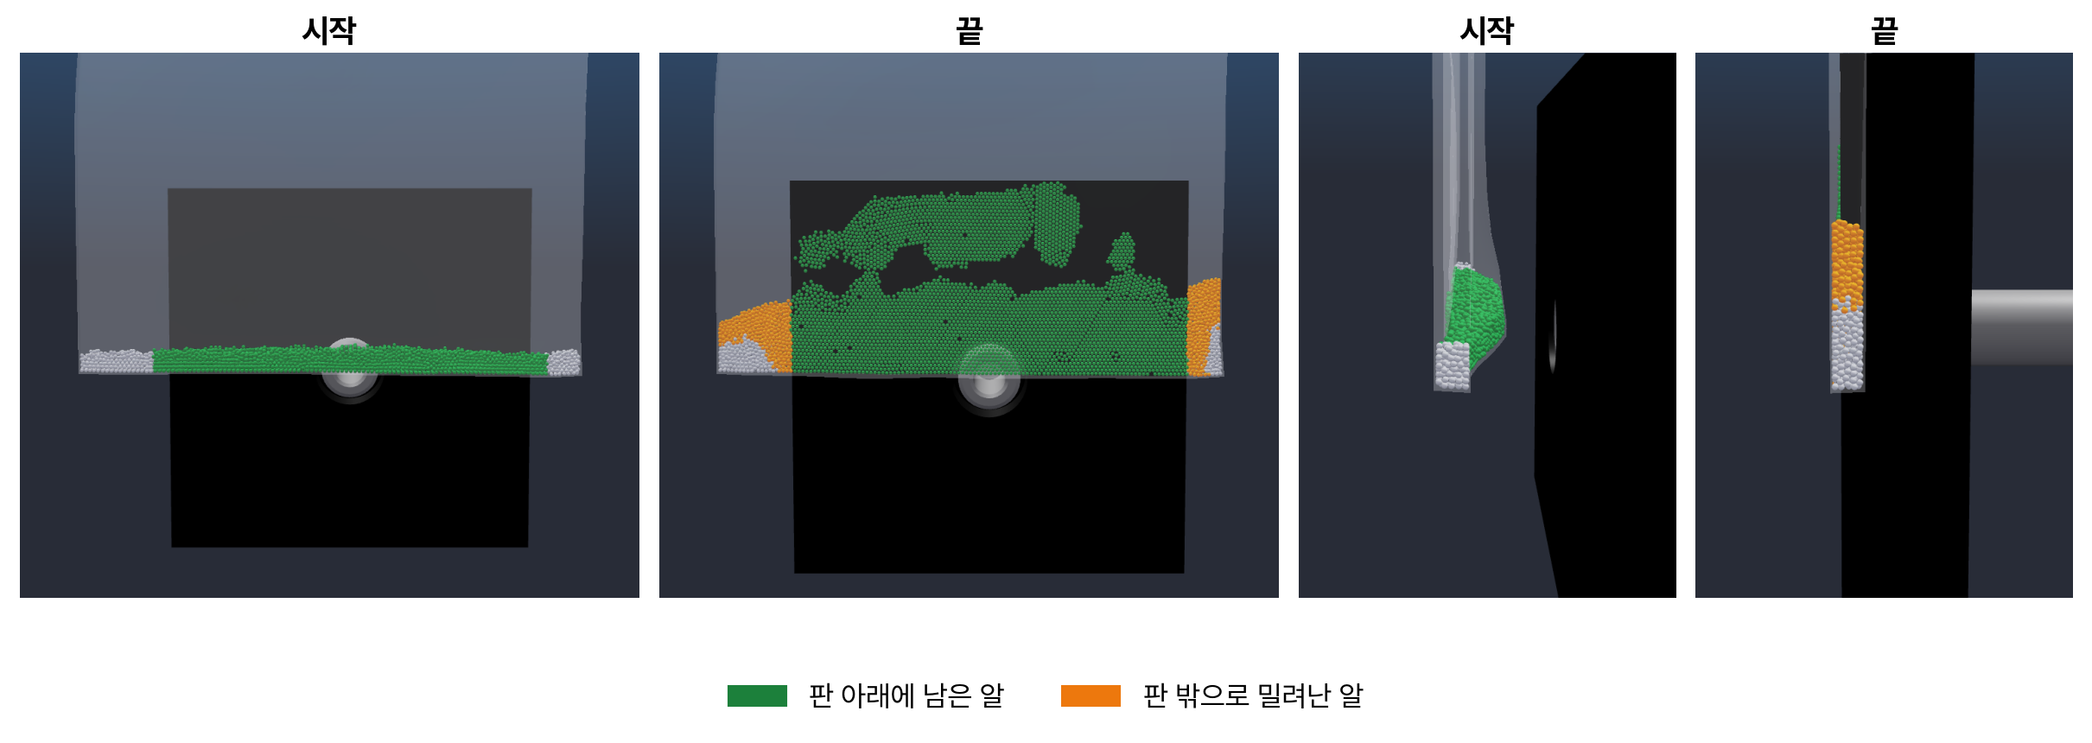
Novelty
선행 연구 :: Esnault (2015) 압축분쇄 PBM → 크랭크 F(θ) 적용
Esnault 외 (2015) · 강체 다이 (piston-die)
본 시스템 · 크랭크-슬라이더 + 샘플백
(5)
새 표면적 = 한 일 (Rittinger)
x(θ)
r 20 · L 80 mm
W
스트로크마다 θ 로 적분
(6)
투입 에너지 [J/kg]
m = ρAh(1 − φ) → 강체 다이 전제
모터 토크로 교차검증
(S5)
DEM 1 스트로크: 0.118 J / 3 g = 39.5 J/kg · Esnault ~10³ J/kg → 반복 필수
시간 변수 = 공극률 φ · 고정 B / 가변 B(φ) · 식 (6) 피적분의 추가 x 는 단위상 오기
공극률 φ 를 쓸 수 없을 때 — 샘플백 (측면 구속 없음)
Esnault
본 시스템
시간 변수 = φ
누적 W = Σ W_{k}
∂W/∂φ 로 환산
불필요 · ΔSS = (∂SS/∂W) ΔW
층 환경 = φ 하나
DEM 입자별 하중 → CDM
W 전부 → 표면
W − W_{빈 백} − W_{측면 유동}
Newton DEM · 판 아래 알 27 % 가 옆으로 밀려남
Notes:
Esnault 2015 의 5.4–5.5 절입니다. 새로 생긴 표면적을 한 일과 같다고 두고, 그 일을 피스톤 압력과 변위로 적분합니다. 강체 다이라서 층 높이가 곧 공극률이고, 그래서 φ 를 시간 변수로 씁니다. 저희 시스템은 판이 크랭크로 움직이므로 같은 일을 F(θ)와 dx/dθ 로 θ 에 대해 적분했고, DEM 한 스트로크는 39.5 J/kg 입니다. 샘플백은 측면 구속이 없어 φ 를 쓸 수 없으므로, 시간 변수를 누적 에너지로 바꾸고 층 환경은 DEM 입자별 하중으로 대신합니다.

Slide 7
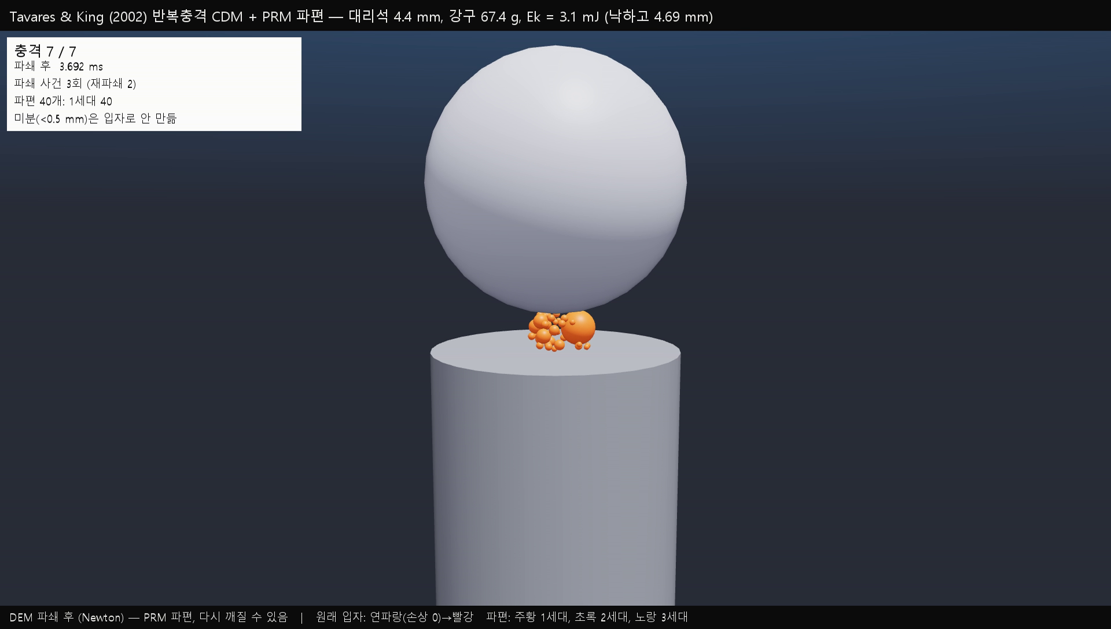
Novelty
본 논문의 노벨티 :: 반복압밀 개체군 입도분포
Tavares CDM 직접 구현 (Newton DEM)
선행 연구
밝힌 것
다루지 않은 것
Tavares 그룹 (2002, 2009)
반복충격 CDM
비에너지 ∝ stiffness, stiffness ∝ 누적 손상
→ 파쇄 확률
파쇄 입자의 분포
Esnault 외 (2015)
압축 분쇄 (piston-die) PBM
1회 압축 시 입도분포 이동 (bed porosity 기반)
반복 압밀
본 연구
반복압밀 + 손상누적 + PBM
로봇 시뮬레이션 개체군 입도분포
대리석 4.4 mm 7번째 충격 파쇄 · 해석식과 0.3 %p 이내
본 논문의 노벨티
로봇 시뮬레이션 기반 반복압밀 개체군의 입도분포 계산
DEM
입자별 충격에너지
CDM
손상누적 파쇄 판정
PBM
스트로크별 입도분포 갱신
체질 PSD
실물 검증
CDM 구현 Ek = 3.1 mJ (논문 Fig. 2 캡션 1.4 mJ 는 오기로 판단) · PBM = population balance model
Notes:
Tavares 그룹은 단일 스트로크와 반복 스트로크 파쇄의 차이를 규명했습니다. 파쇄 비에너지가 stiffness 에 비례하고 stiffness 가 손상 누적으로 떨어진다는 것이고, 직접 구현해 보니 7번째 충격에서 깨지고 집단 누적파쇄율이 해석식과 0.3%p 안에서 맞았습니다. 다만 Tavares 는 파쇄 확률만 다루고 분포는 다루지 않으며, 2015년 die compression + PBM 논문은 분포 이동을 밝혔지만 반복 압밀은 다루지 않았습니다. 그래서 노벨티는 로봇 시뮬레이션에서 반복압밀을 통한 개체군의 입도분포를 계산하는 것입니다.

Slide 8
Experiment
실험 하드웨어 :: 점검 완료 + 센서 추가
하드웨어 점검
실기 풀시퀀스
추가 센서 · 피드백 대응
기구
상태
01 카메라
로봇팔 (M1013)
정상
• 샘플백 내 파우더 초기 분포 · 분쇄 후 입도
석션 모듈
정상
→ 시뮬레이션 초기조건 · 공정 개입 판단
크러셔
정상
02 슬라이더 변위센서
로드셀
정상
• 스트로크별 판 변위 + 로드셀 → 반력-위치 곡선
홀더 / 회수장치
정상
→ 시뮬레이션 반력-위치 곡선과 대조
→ 전 기구 이상 없음
공정 개입 루프 · Digital Twin 의 당위성
카메라 입도 확인
시뮬레이션과 비교
입도 미달 → 추가 분쇄
센서 구성
기존: 로드셀 · 추가: 카메라, 슬라이더 변위센서
Notes:
하드웨어는 풀시퀀스로 돌려 로봇팔, 석션, 크러셔, 로드셀, 홀더 모두 이상 없음을 확인했습니다. 실험에 추가할 센서는 카메라와 슬라이더 변위센서입니다. 카메라는 박사님 첫 번째 피드백인 초기 분포 센싱과 두 번째 피드백인 입도 확인 후 공정 개입에 쓰이고, 변위센서는 로드셀과 함께 반력-위치 곡선을 실측해 시뮬레이션과 대조합니다. 입도가 미달이면 추가 분쇄하는 루프가 디지털트윈의 당위성입니다.

Slide 9
Plan
논문 투고 계획 :: 일정 수정
투고 계획 수정
• Digital Twin 당위성 논리 보완
• 보완 후 수정 일정 재보고
기존 계획대로 진행하지 못해 죄송합니다.
Notes:
마지막으로 논문 투고 계획이 수정되었습니다. Digital Twin 의 당위성을 논리적으로 가다듬은 후에 수정된 일정과 함께 다시 말씀드리겠습니다. 계획대로 진행하지 못해 죄송하다는 말씀 드립니다.

Slide 10
Summary
정리 :: 반복압밀 입도분포 예측 — DEM · CDM · PBM · PINN
① 문제 → 해결
② 선행연구 공백
③ 결합 모델
④ 실기 검증
• IPC 접촉력 ≠ 운동량 수지 (×22)
• Tavares: 손상누적 확률만
• 시간 변수 φ → 누적 W (F(θ) 적분)
• ForceGage + 모터 토크 → W
• IPC 제거 → DEM 채택
• Esnault: 1회 압축 · 강체 다이 φ
• 층 환경 φ → DEM 하중 → CDM
• 빈 백 스트로크 → 백 에너지 제거
• 정합성 + 계산비용 확보 (완료)
• 샘플백: φ 불가 (27 % 측면 유출)
• 파편 t₁₀ → PBM 스트로크별 갱신
• 스트로크별 체질 PSD 비교
PINN 의 자리 — DEM–CDM 대리모델 + S · B 역추정
DEM–CDM
수 스트로크
PINN
물리 손실: 질량보존 · Rittinger · CDM 비가역
100 스트로크
PSD 외삽
실기 체질
역보정 S(W, x) · B · η
DEM 1,825 s/스트로크 × 100 ≈ 51 h/조건 · 체질 데이터는 드문드문 → 데이터 손실 + 물리 손실 · 순방향 PBM 은 행렬곱이라 PINN 불필요
본 연구
로봇 크러셔 반복압밀 · 누적 에너지 W 기반 PBM + 입자 CDM + PINN → 스트로크별 입도분포 예측
Notes:
정리하겠습니다. 첫째, IPC 결합 시뮬레이션의 힘 데이터는 운동량 수지와 맞지 않아 DEM 으로 바꿨습니다. 둘째, Tavares 는 손상누적 파쇄 확률만, Esnault 는 1회 압축의 입도분포만 다루고, 샘플백에서는 공극률을 쓸 수 없습니다. 셋째, 그래서 시간 변수를 크랭크 F(θ)로 구한 누적 에너지로, 층 환경을 DEM 입자별 하중과 CDM 으로 바꿔 PBM 과 결합합니다. 넷째, 실기에서 힘과 토크, 빈 백 시험, 스트로크별 체질로 검증합니다. PINN 은 DEM 을 100 스트로크 돌리기엔 비용이 너무 커서, 몇 스트로크의 DEM 결과와 드문 체질 데이터를 물리 손실로 묶어 외삽하고 역보정하는 자리에 들어갑니다. 원래 계획이었던 하중 데이터에서 PINN 으로 입도분포를 예측하는 구조가 입력 데이터를 바로잡은 뒤 다시 살아나는 셈입니다.

